Slide 1
第九章 领导的一般理论

Slide 2
本章的基本问题：
什么是领导？
什么是有效的领导行为？
子曰：“道千乘之国，敬事而信，节用而爱人，使民以时。”
——《论语》
孔子说：“领导一个能出千乘兵车的大国，临事该谨慎专一，又要能守信。该节省财用，以爱人为念。使民力，要顾及他们的生产时间。””

Slide 3
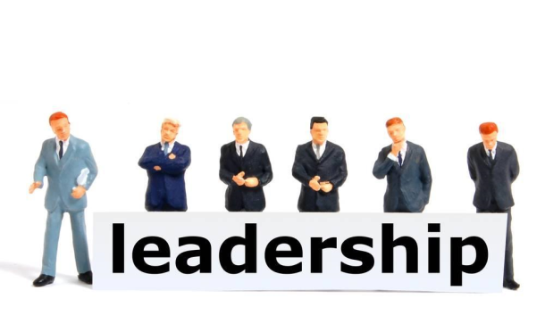
第一节 领导的内涵与特征
什么是领导？
赫塞和布兰查德认为，领导是一个在特定情境中，通过影响个体或群体的行为来努力实现目标的过程。
1.领导与管理
2.领导权力的来源
3.领导三要素

Slide 4
1、领导和管理
 | 领导 | 管理
职能范围不同 | 领导是管理的一个部分。 | 管理除了领导职能，还包含了计划、组织和控制。
权力来源不同 | 领导的权力可以来源于其所在职位，即组织结构的权力，也可以来源于其个人。 | 管理的权力来自组织结构，建立在合法的和强制性的权力基础之上。
主要功能不同 | 领导能带来变革。 | 管理是为了维持秩序，在一定程度上实现预期的计划，使事物能够高效地运转。
目标制定过程 | 注重宏观方面，着重于较长时间范围的远期目标的确立，并为其制定有一定风险性的战略。 | 强调微观方面，通过计划和预算过程，确定几个月到几年的短期目标，安排详细步骤和资源实现计划目标。
人力资源配备 | 通过愿景目标和战略影响组织成员，形成联盟，加强合作，使得整个群体朝着正确的方向前进。 | 按照计划的需要构建组织，安排人员，根据职位的要求挑选、培训专业化的人才，保证组织按照正确的方式做事。
计划执行方式 | 倾向于通过授权和激励等方式鼓舞组织成员迎接挑战，完成任务。 | 侧重于通过详细的监督和控制解决问题，保证计划执行。
职位权力

Slide 5
2. 领导权力的来源
领导的核心在权力
职位权力：与领导者的职位相关的，其在组织中的职位赋予了他们奖赏、惩罚和指挥下属的权力。
个人权力：与职位无关，而与领导者个人的魅力或专业知识有关。

Slide 6
2. 领导权力的来源
奖赏权力：奖赏的力量随着下属认为领导可以给予奖励或去除负面影响而增强。
强制权力：这是一种惩罚的权力。假如下属工作无法达到要求，将会被领导处罚。
法定权力：特定职位和角色被法定的、公认的正式权力。文化价值观、接受社会结构和合法化的任命是法定权力的三种基础。
职位权力
奖赏权力
强制权力
法定权力
个人权力
参照权力
专家权力
参照权力:来源于领导者个人的特征，包括行为方式、魅力、经历、背景等。下属期望自己获得与领导相同的个人特征。
专家权力:产生于领导者个人的专业知识或技能。

Slide 7

职位权力VS个人权力
奖赏
惩罚
屈从
魅力
专长
尊从
服从
职位权力带来了领导的科学性，个人权力带来领导的艺术性

Slide 8
3. 领导三要素
领导=f（领导者，被领导者，情境）
领导者是这一行为的主体，也是权威和影响力产生的主要来源；对领导者研究主要集中于领导者的个人特质和行为特征。
被领导者是这一行为的客体，他们也会对领导行为的效果产生影响，因为权威真正的确立在于被领导者的接受程度，因此被领导者的特征决定了实施何种领导行为最为有效。
领导行为还应随着组织情境的变化而调整：既包括任务结构、职位权力、工作特征等组织内部环境，也包括社会文化等组织外部环境。

Slide 9
第二节 领导与领导者
领导者特质理论
领导者行为理论
领导者理论
领导者团队理论

Slide 10

1. 领导者特质理论
托马斯·卡莱尔（起源）
“伟大人物”假设；历史是由非凡领导的力量形成的，成功的领导基于领导者个人特质。
拉尔夫·斯托格迪尔
可靠性、社交性、主动性、坚持、自信、警觉、合作性、适应性。
伯纳德·巴斯将领导特质分为了不同的类型，主要有生理特性、个性以及社会特性。
查德·曼恩
调整能力、外向性、支配性、阳刚性、保守主义。
马克·赫根
精力充沛、随和、责任感和情绪稳定性。

Slide 11
1. 领导者特质理论
蒂姆西·贾吉
基于五大人格特质理论的测量
在绝大多数情况下外向性、情绪稳定性、经验开放性和责任感都对领导有影响，而其中外向性更是在不同研究设置中都对领导有着一致的影响：善于交际、自信、主动和热情。
柯克帕特里克、洛克
基于对领导力过程的关注
六个关键特质：内在驱动力、领导动机、诚实与正直、自信、认知能力，以及工作相关知识。

Slide 12

领导者特质理论一种古老的传统理论，这一理论认为有效的领导者具有共同的特性。
  追求知识和信息
  努力进取，渴望成功
  充满自信
  强烈的权力欲望
  正直诚实，言行一致

Slide 13
2. 领导者行为理论
2. 1 独裁与民主
库尔特·勒温的领导作风理论
在实际工作中，要么独裁、要么民主的极端领导风格并不多见，大多数是介于两者之间的。
放任型
权力来源于信赖，给下属充分自由，以协商管理组织。
假设人自私而懒惰，需要集权，以命令和指挥鞭策下属，权力来自职位。
独裁型
民主型
假设人人会自我管理，权力来源于群体，以授权和参与决策进行管理。

Slide 14
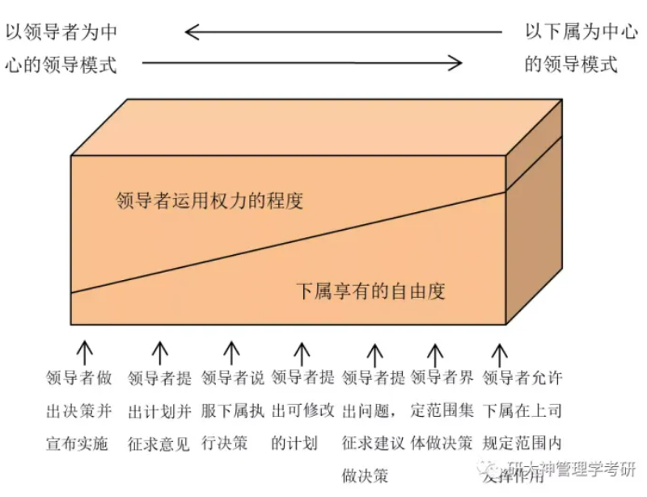
2. 领导者行为理论
2. 1 独裁与民主
领导行为连续统一体理论——罗伯特·坦南鲍姆、沃伦·施密特
具体采取哪种方式取决于老板使用权威的程度和下属进行决策时拥有自由度的高低。

Slide 15
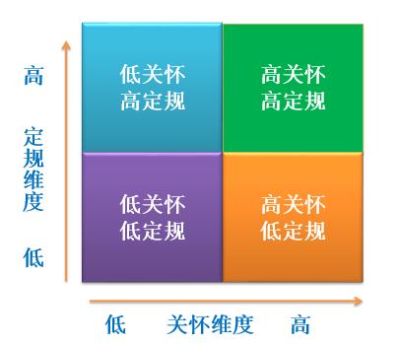
2. 领导者行为理论
2. 2 俄亥俄州立大学的研究
定规维度：领导者确定和构建自己和下属的角色，以实现组织的目标。
关怀维度：领导者信任和尊重下属，期望与下属建立温暖、和谐的人际关系。
以任务为中心
“双高”模式一定是最好的吗？
以员工满意为中心

Slide 16
2. 领导者行为理论
2. 3 密歇根州立大学的研究
以生产为中心
关心工作的技术、日程的安排和任务的完成，员工是达到目标的手段。
以生产为中心的领导行为无论在生产率还是在员工满意度方面都是低效的。
以员工为中心
关注下属面临问题的人性化方面，同时着力建设具有高绩效目标的有效工作群体。
以员工为中心的领导行为带来高产出

Slide 17
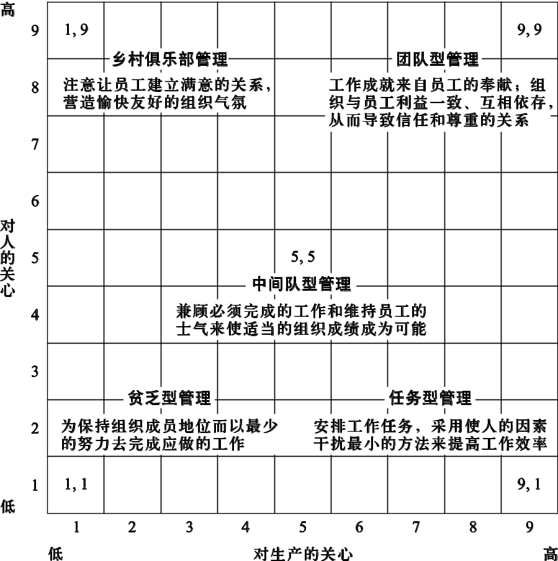
2. 领导者行为理论
2. 4 管理方格理论——罗伯特·布莱克和简·莫顿
布莱克和莫顿认为（9，9）方格的领导方式是最有效的，既能够提高员工满意度，又能够带来高的生产效率。

Slide 18
管理步骤：
  把管理人员按他们的绩效导向行为（对生产的关心）和维护导向行为（对人员的关心）进行评估，给出等级分值；
  以此为基础，把分值标注在两个维度坐标界面上，并在这两个维度坐标轴上分别划出9个等级，从而生成81种不同的领导类型
  对每种类型领导者进行分析

Slide 19
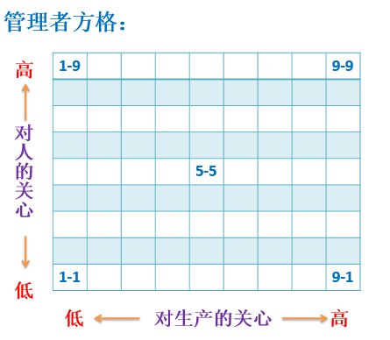

Slide 20
3. 团队领导理论
兴起的时间：20世纪80年代
现代高层管理团队研究的标志：“高阶理论”——唐纳德 • 汉布里克、菲莉丝·梅森
主要观点：
  高层管理人员在进行决策和采取行动时会受到其自身的经验、性格和价值观等个性化因素的影响。
  了解整个高层管理团队的特征有助于更好地预测组织绩效。
  运用人口统计学变量并不能精确代表管理人员的认知和价值观。
发展：对团队行动一致性的研究

Slide 21
第三节 领导与被领导者
1. 情境领导模型—保罗·赫塞、肯尼斯·布兰查德
2.领导—成员交换理论
3.领导者角色理论——亨利·明茨伯格

Slide 22
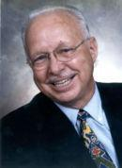
1. 情境领导模型
提出者：保罗·赫塞、 肯尼斯·布兰查德
主要观点：有效领导和无效领导的差异并不是领导者的行为本身，而是领导者行为和实施情境（在此主要是下属的成熟度）的匹配。
保罗·赫塞（Paul Hersey，1930-）世界组织行为学大师、全球领导力大师美国领导力研究中心（CLS）创始人、主席情境领导R模型创始人。

Slide 23
（1）员工的成熟度
下属成熟度 | 对应特征 | 领导方式
R1 | 成熟度低；既不愿意，也没有能力承担分配的工作任务。 | S1
R2 | 成熟度较低；愿意从事分配的工作任务，但不具备完成工作的能力。 | S2
R3 | 成熟度较高；具有从事分配的工作任务的能力，但却不愿意去做。 | S3
R4 | 成熟度高；既愿意也有能力去完成分配的工作任务。 | S4
根据员工的意愿、能力、自信将其分为四种情境：即R1(没 能力而且没自信)、R2(有信心但没能力)、R3(有能力但没信心)和R4(有能力而且自信)等四种准备度。

Slide 24
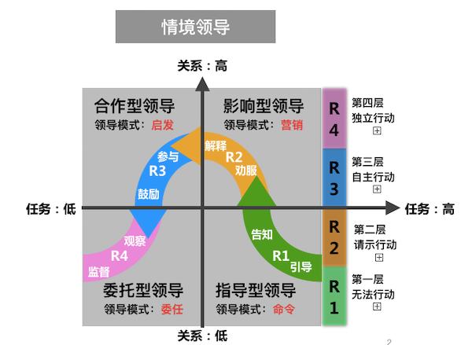
（2）领导的风格
领导风格根据任务倾向和关系倾向，分为两种维度，则有四种组合：
①Telling 告知/指导型 ：
高任务-低关系
②Selling 营销型:
高任务-高关系
③Participating 参与/合作性：
低任务-高关系
④Delegating 委托/授权型:
低任务-低关系

Slide 25
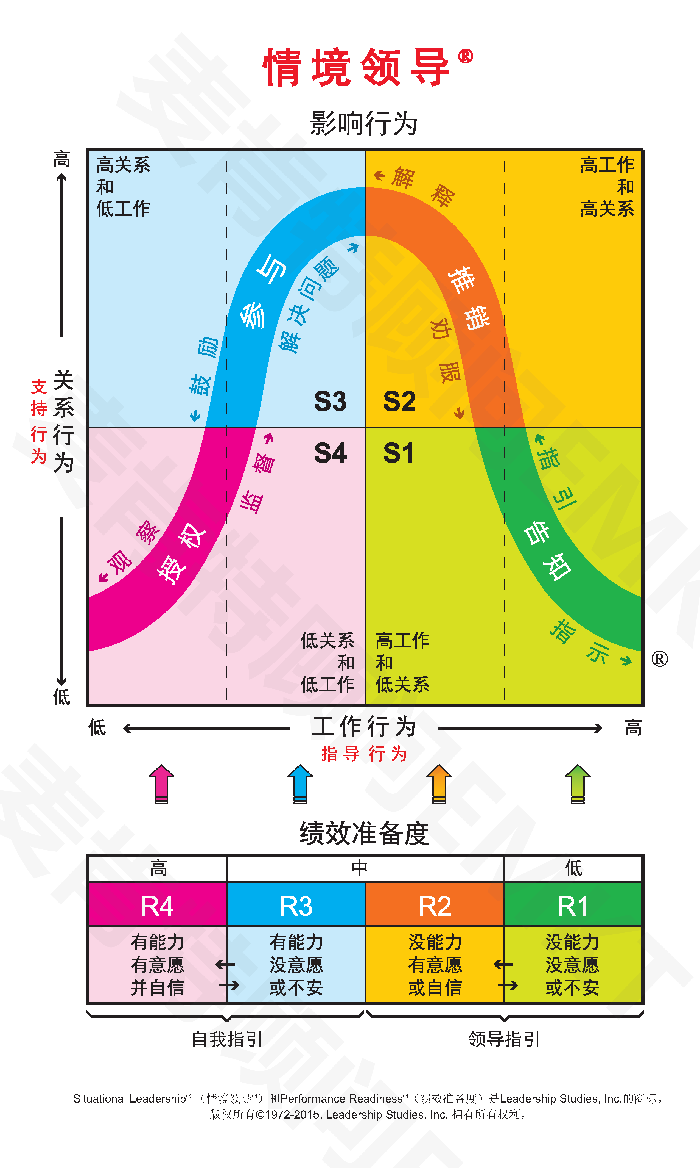
1. 情境领导模型
（3）领导风格与下属成熟度的匹配

Slide 26
2. 领导—成员交换理论（Lead-member exchange, LMX）
情境变量：领导和下属的关系。根据关系的不同，领导者将下属分为圈内人(in-group members)和圈外人(out-group members)。
 | 圈内人 | 圈外人
与领导的关系质量 | 更密切 | 更松散
获得的支持 | 更多关注、信任、资源和支持 | 较少的资源、信息和支持
沟通质量 | 更开放更有效 | 缺乏有效沟通
结果 | 高工作积极性、高满意度、高绩效 | 低积极性、低满意度、低绩效、组织承诺低
圈内人与领导关系密切，获得更多关注、信任、资源，作为回报，以忠诚和超越角色的努力回报领导者。
LMX理论强调：发展成熟、高质量的的领导-成员关系，产生有效的领导过程。

Slide 27
领导—成员交换关系调查样卷
你认为你的监管者在有关你的工作改进设想上有多大的弹性？ 4=监管者对改变非常热心；3=监管者对改变不冷不热；2=监管者认为没有太大必要进行改变；1=监管者认为不需要改变
不论你的监管者在他的岗位上有多大的正式组织的权威，你认为他在你的工作中倾向运用他的权力帮助你解决问题的概率有多大？ 4=他肯定会；3=他有可能；2=可能会也可能不会；1=不会
在你需要的时候，在多大程度上你能够依靠他为你担保，而且他愿意为此承担风险？ 4=总是；3=通常；2=很少；1=从不
你是否经常向你的监管者提出有关你的工作的建议？ 4=总是；3=通常；2=很少；1=从不
你怎么描述你与你的监管者之间的工作关系？ 4=非常好；3=比平均好；2=平均；1=比平均差
每一个参与者都有5个项目，得分结果为5～20分。

Slide 28
领导-成员之间的关系测量的四个维度：贡献，情感，忠诚，职业尊重。
领导-成员之间的关系建立的三个阶段：
角色发现：
领导者需要去发现下属的相关技能和动机，下属也在试探领导者能够提供的资源，基本确定关系。
角色开发：
领导者和下属通过一起工作最终形成合理的交换关系。
角色实现：
通过协商或默契细化交换关系的安排，产生成熟、高质量的关系。

Slide 29
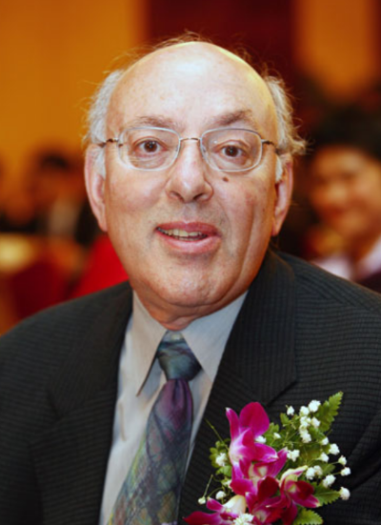

3. 领导者角色理论——亨利·明茨伯格
一共出版了十六本书和一百四十多篇文章，其中最具影响力的包括《管理工作的本质》(1973)，《组织的结构》(1979)，《组织内外的权力斗争》(1983)，《明茨伯格谈管理:人们的奇妙组织世界》(1989)，《战略过程》(1991)，《战略规划兴亡录》(1994)，《战略历程》(1998)，《管理者而非MBA》中译本(2004)、《明茨伯格管理进行时》中译本、《战略历程：穿越战略管理旷野的指南》中译本。
亨利·明茨伯格（Henry Mintzberg），1939年出生于加拿大多伦多，管理学家，经理角色学派的代表人物。

Slide 30
3. 领导者角色理论——亨利·明茨伯格
基本观点：领导者在组织中扮演着“经理角色”，由于管理工作多样而富有挑战，管理者需要在不同的角色间进行转换。
  “经理角色”分为三种类型、10种角色。
  人际关系类角色：挂名首脑、领导者、联络官
  信息传递类角色：监听者、传播者、发言人
  决策制定类角色：企业家、混乱驾驭者、资源分配者和谈判者。

Slide 31
3. 领导者角色理论——亨利·明茨伯格
基本观点：领导者在组织中扮演着“经理角色”，由于管理工作多样而富有挑战，管理者需要在不同的角色间进行转换。
  ②“经理角色”的三种类型:人际关系类、信息传递类、决策制定类。管理者的权威和地位产生人际关系方面的角色，这保证管理者在信息传递方面具有极大优势，而这又保证有效的决策。任何一种角色的缺失都可能使得其他角色无法完整实现。
  ③领导者这一角色是10种角色中最显著的一种角色，也是管理者权力最明显的表现。

Slide 32


3. 领导者角色理论——亨利·明茨伯格
角色 | 描述 | 特征活动
挂名首脑 | 象征性的首脑；履行一定的礼仪职能；担任许多法律性或社会性的程式化职务 | 签署法律文件，出席重要活动，接待来访人员，参加员工见面会
领导者 | 下属的带头人，精神引领者，负责对下属激励和鼓励；负责用人、训练和交际 | 针对下属的所有管理活动
联络者 | 发起和维持与外界的联系及关系维护，提供各种信息和必要的支持 | 给来函作复；外部董事会的工作；涉及组织以外的人的其他工作
校长接待日？
人际关系
①CEO们用12%的时间与人进行各种礼节性的工作。17%的来信是感谢信和与他们的身份有关的各种请求。
②管理者与下属的联络时间、组织外部人士的联络、与上级的接触时间，分别占45%-45%-10%.

Slide 33

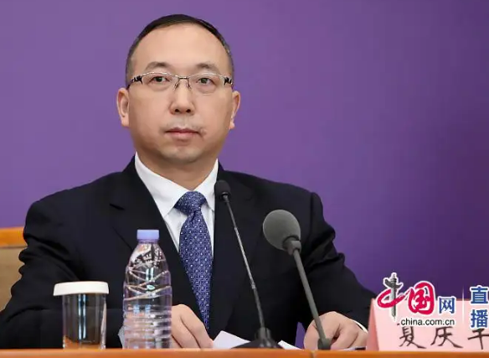
角色 | 描述 | 特征活动
监听者 | 收集和汇集组织内外信息，以便对组织和环境有彻底的了解；成为组织内部信息和外部信息的神经中枢 | 听取汇报、现场视察、阅读各类报告、行业分析文章、小道消息
传播者 | 把组织内外信息传播给组织的成员；有些是有关事实的信息，有些涉及对组织有影响的不同价值观点 | 开会、邮件、私下沟通
发言人 | 把组织的计划、政策、行动、结果等信息传递给组织以外的人；作为行业专家和负责人，面对外部的咨询发表专业解释。 | 召开董事会，采访、访谈等正式场合
信息传递
CEO们将40%的互动时间用于传播信息，收到的邮件中70%都是存粹的信息。

Slide 34

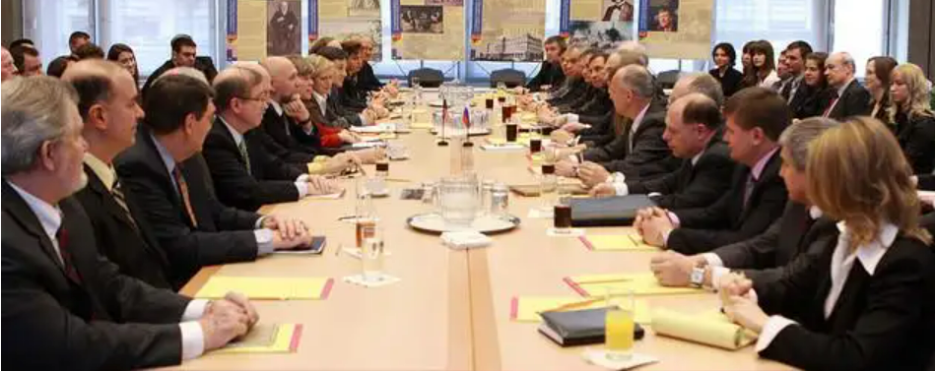
角色 | 描述 | 特征活动
企业家 | 寻求组织外部的机会，发现组织内部需要改革的地方，制定战略推动改革，确保组织可持续发展 | 涉及发起和设计改进性方案的战略和检查会议
故障排除者 | 在组织面临重大的、未曾预料的故障时，负责采取补救行动 | 涉及故障和危机的战略会议和检查会议
资源分配者 | 负责对组织的所有资源进行分配——事实上做出或批准所有的重大组织决定 | 各类预算、人事任命、项目审批，定期各类报告、总结和报表的审阅。
谈判者 | 在重大的谈判中负责代表组织 | 谈判（如与工会的合同谈判，与金融机构的新股发行问题谈判）
决策制定

Slide 35
人际关系方面的角色：通过与下属和外部人士的人际交往和关系网络，管理者在组织中表现出神经中枢的地位。
信息传播方面的角色：由于在组织内外关系网络中的重要地位，管理者虽说不能万事皆知，但他知道的信息要比任何下属都多。而作为信息中枢，将使得管理者在决策系统中发挥关键作用。
决策方面的角色：作为形式上的权威，只有管理者才有权委托组织采取新的行动；作为组织的信息中枢，只有管理者才又足够最新的信息，帮助组织做出战略决策。
在领导的角色框架中，每一个角色都是不可或缺的。

Slide 36
第四节 领导与情境
1.费德勒的权变领导理论
2.豪斯的路径—目标领导理论
3.文化背景与领导

Slide 37
领导情景论的基本思想
领导情境论：并不存在具有普遍适用的领导特性和领导行为，有效的领导者能因当时所处情境的不同而变化自己的领导行为和领导方式。
情境（situation,context,setting,circumstances,condition,scenario），
在社会心理学中，情境指影响事物发生或对机体行为产生影响的环境条件。也指在一定时间内各种情况的相对的或结合的境况。

Slide 38
1、费德勒的权变领导理论
不存在一种“普遍适用”的领导方式或领导风格，领导工作强烈地受到领导者所处的客观环境的影响
领导方式是领导者特征、追随者特征和情境的函数：
  领导者风格分为：任务取向型和关系取向型。
  费德勒的权变理论将情境具体化为三个方面：上下级关系、职位权力、任务结构。
① S=f（L，F，E）
S－领导绩效，L－领导者特征（风格），F－追随者的特征，E－情境
② L=(F,E)

Slide 39
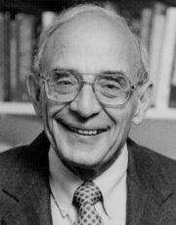
弗雷德·费德勒(FredE.Fiedler,1922—) 美国当代著名心理学家和管理专家，权变领导理论的创始人。

Slide 40
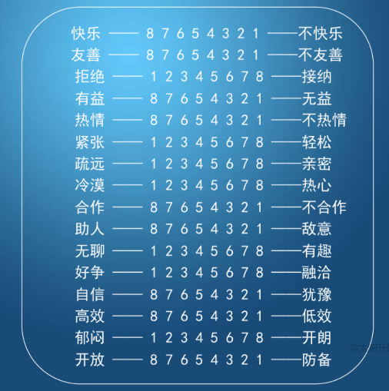
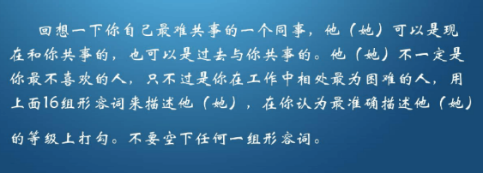
领导者风格与LPC问卷
费德勒通过询问领导者对最不与自己合作的同事（Lease preferred coworker,LPC）评价来测定领导者的领导方式。
LPC问卷包括一组双极8点式量表来描述最不喜欢同事。
◆
❖
⬥





不友善
友善

Slide 41
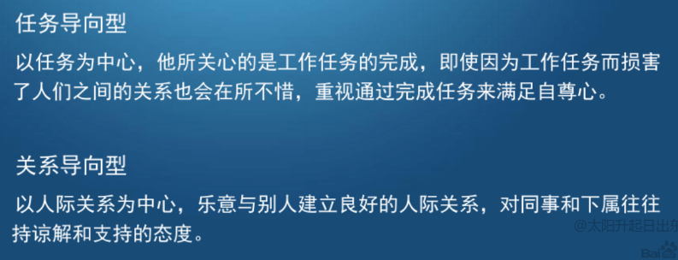
领导者风格
  如果领导者对这种同事的评价大多用敌意的词语， 即LPC问卷总分低于57，则该领导趋向于工作任务型的领导方式（低LPC型）
  如果评价大多用善意的词语，LPC问卷总分高于64，则该领导趋向于人际关系型的领导方式（高LPC型）

Slide 42
情境
情境的有利性：情境能赋予领导者更多的权力和影响力。
上下级关系：下属对领导的尊敬和信任程度，领导对下级的信赖和尊重程度。良好的上下级关系，是有利的情境。
任务结构：任务的结构化(何时何地由谁如何完成哪部分工作？)明确化和程序化程度。任务结构性强，工作情境越有利。
职位权力：领导者职位所带来的奖惩、解雇、晋升等权力和影响力。权力强，则情境有利。

Slide 43
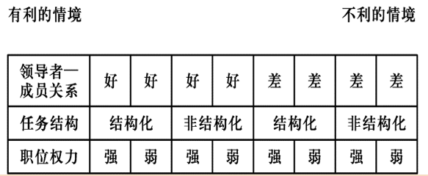
三个维度的高低组合，形成了8种不同的组织情境：
在有利的情境中，领导者的控制力和影响力较大

Slide 44
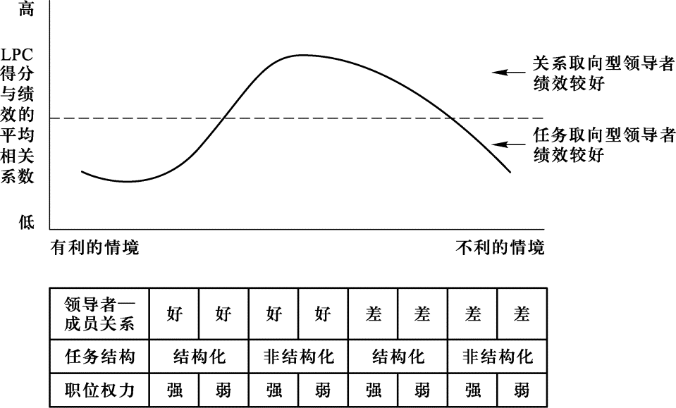
1、费德勒的权变领导理论
领导者风格与情境的匹配：领导的有效性不是取决于领导者不变的品质和行为，而是取决于领导者、被领导者和情境条件三者的配合关系，即领导有效性是领导者、被领导者和领导情境三个变量的函数。

Slide 45
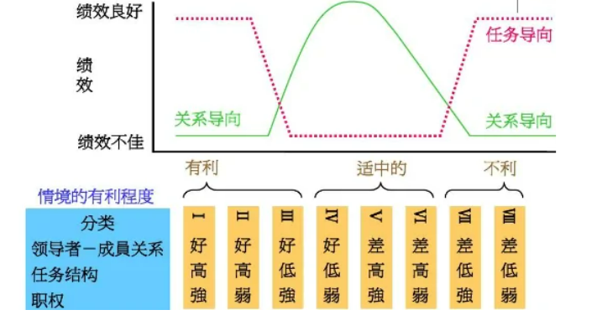
1、费德勒的权变领导理论
在有利情境下（领导对情境控制程度高），领导者拥有较多职权，获得更多非正式支持，同时工作结构较低，对群体有良好的指导，成员被指示做哪些工作，此时，以工作为导向的领导较之体谅型领导行为更有效。
在不利的情况下（领导对情境控制程度低），群体因缺乏领导者积极的介入控制，显得较疏离涣散，以工作为导向的领导较之体谅型及员工导向型的领导行为较为有效。
在中度有利（或中度不利，领导对情境控制程度处于中间水平）的情境下，体谅型或员工导向型的领导较为有效，如果成员认为有建议、贡献意见的自由，则领导者应提供无威胁及自由的环境。

Slide 46
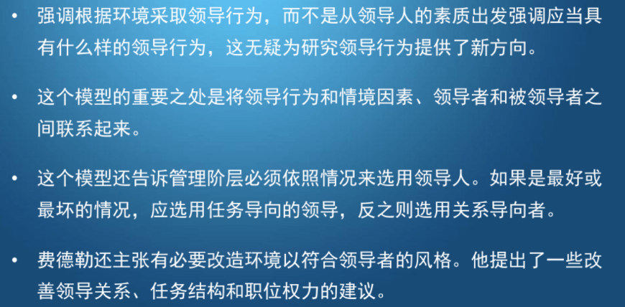
费德勒模型的意义

Slide 47
2. 豪斯的路径—目标领导理论
基本观点：有效领导者通过明确指明实现工作目标的途径来帮助下属，并为下属清理各项障碍和危险，从而使下属的这一履行更为容易。
领导者需掌握两类情境要素：
下属的情境要素：认知能力、知识与经验、独立性、对目标和报酬的重视程度
工作的情境要素：工作结构、职权系统、工作的互相依赖性等。

Slide 48
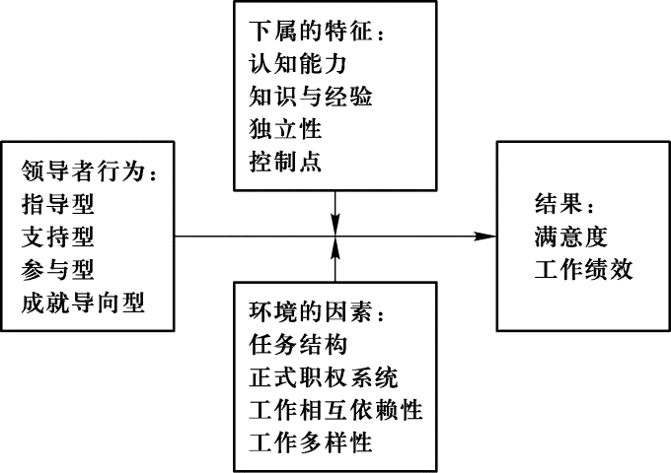
2. 豪斯的路径—目标领导理论
领导者要考虑两类情境因素——下属的特征和环境的因素——来改变自己的领导风格，从明确帮助下属达成目标的途径，最终而达到期望的领导效果。

Slide 49
2. 豪斯的路径—目标领导理论
领导者行为：
指示型
支持型
参与型
成就导向型
指示型
支持型
参与型
成就导向型
让下属知道他们被期望做什么，安排和协调工作，提供具体的指导，明确政策、规则和程序。
显示对下属的关心，创造一个友好的和心理上支持的工作环境。
遇到问题时咨询下属的意见，决策时将下属的意见和建议考虑在内。
设定具有挑战性的目标，寻求改进，强调卓越的绩效，并对下属能够达到高标准的绩效显示信心。
让下属知道他们被期望做什么，安排和协调工作，提供具体的指导，明确政策、规则和程序。
显示对下属的关心，创造一个友好的和心理上支持的工作环境。
遇到问题时咨询下属的意见，决策时将下属的意见和建议考虑在内。
设定具有挑战性的目标，寻求改进，强调卓越的绩效，并对下属能够达到高标准的绩效显示信心。

Slide 50
2. 豪斯的路径—目标领导理论
八个命题：
1. 当下属的任务结构含糊不清时，领导者路径—目标明确的指示型行为将提高下属的满意度。
2. 当下属的任务结构明确清晰时，领导者路径—目标明确的指示型行为将会令下属不满，并被视为过度控制而遭到抵制，因此起不到激励作用。
3. 下属自认为与任务相关的能力越高时，领导者路径—目标明确的指示型行为越不受到欢迎。
4. 当参与决策的下属个人特征较强（如高度内控型、高度独立型等），而任务结构含糊不清时，参与型领导行为更令下属满意。
5. 当下属具有中度或高度的成就动机时，成就取向型领导者行为最具激励作用。
6. 当工作群体成员具有任务相关的知识和经验时，由他们之间相互协调不确定性的工作将有利于群体目标的实现。
7. 当下属的任务或工作环境是危险、单调、紧张或令人沮丧的，支持型领导者行为可以通过提高领导者—下属关系和自信心、减轻压力和焦虑、补偿工作中不愉快的方面等方法增加下属的努力和满意程度。
8. 当下属的任务是多种多样和相互依赖的，组织中的团队规范没有很好的发展，严密监管和路径—目标明确的指示型行为将会提高满意度和绩效。

Slide 51
豪斯主张领导方式的可变性。领导方式是有弹性的，四种领导方式可能在同一个领导者身上出现，因为领导者可以根据不同的情况斟酌选择，在实践中采用最适合于下属特征和工作需要的领导风格。
豪斯强调，领导者的责任就是根据不同的环境因素来选择不同的领导方式。如果强行用某一种领导方式在所有环境条件下实施领导行为，必然会导致领导活动的失败。

Slide 52
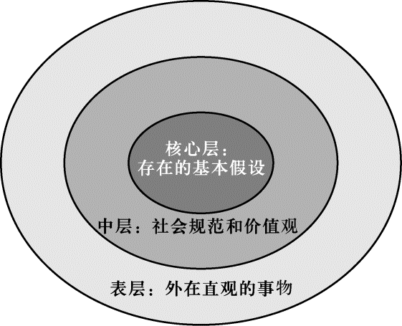
3. 文化背景与领导
文化层次论中的文化洋葱比喻：文化可以由外及里分为表层、中层和核心层；核心层文化驱动中间层文化，进而影响表层文化。
目前管理学中对于跨文化的研究主要集中在中层和表层，关注文化背景中价值观及其表现的差异，进而对于管理活动包括领导产生何种影响。

Slide 53
3. 文化背景与领导
很多研究发现中国组织越来越多地运用参与式领导的管理方式，其原因之一是在中国文化背景下参与式领导行为的作用机制与西方不同，主要以心理授权为中介影响员工满意度和组织承诺，从而提高组织管理的绩效。
霍夫斯泰德的文化价值尺度
权力距离倾向
个人主义-集体主义倾向
不确定性规避
阳刚－娇柔倾向
长期－短期倾向

Slide 54
思考题
1. 你是如何理解“领导”这一管理术语的？为什么？
2. 简述领导和管理的异同。
3. 简述领导者权力体系的来源及构成。
4. 什么是领导者和被领导者？在组织中，是否上级就是领导者，下级就是被领导者？为什么？

